Slide 1


TRÒ CHƠI: Ô SỐ MAY MẮN
Thể lệ trò chơi:
+ Mỗi học sinh chọn một số trong bảng 5 số. Mở mỗi số sẽ có một câu hỏi, học sinh chọn đáp án đúng trong 30 giây, học sinh sẽ được quay vòng quay may mắn để nhận thưởng (hoặc nhận điểm giỏi).
+ Trong 5 số, có một số may mắn không phải trả lời câu hỏi và được quay vòng quay may mắn để nhận thưởng.

Slide 2



Ô SỐ MAY MẮN
Phần thưởng
10
8
9
1
2
3
9
8
4
5
Phần thưởng
10
QUAY- DỪNG
Notes:
Sau khi kết thúc trò chơi, GV nhắc nhở HS một thông điệp: Yếu tố may mắn thường mang đến cho chúng ta cảm xúc rất tuyệt vời. Tuy nhiên, chúng ta không chỉ chờ may mắn ngẫu nhiên đến với mình mà ta nên tự tạo ra may mắn cho mình bằng cách nỗ lực mỗi ngày; tích lũy tri thức, rèn luyện kĩ năng để làm chủ cuộc sống, làm chủ tương lai của chính mình (Bí mật của may mắn).
Trong tiết học này, cô và các em sẽ cùng nhau rèn luyện kĩ năng vận dụng hệ thức giữa cạnh và góc trong tam giác vuông, hệ thức về góc trong tam giác vuông để giải tam giác vuông và giải một số bài toán thực tế nhé!
Lưu ý quan trọng: Các slide 7, 8, 9, 10, 11 được thiết kế ẩn và sau khi kết thúc trò chơi thì GV nhấn vào hình em bé chạy ở góc trên bên trái để chuyển sang slide 12

Slide 3

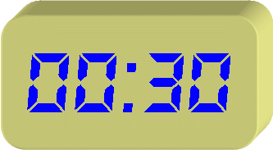
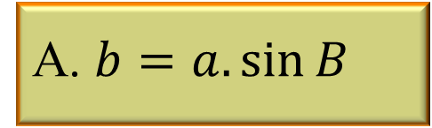
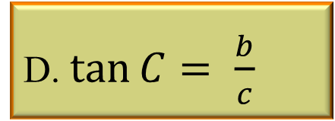
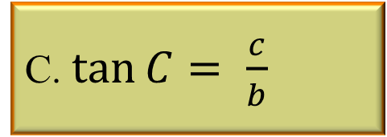
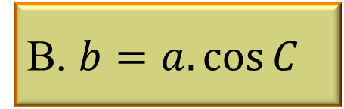
Câu hỏi 1: Cho hình vẽ bên. Khẳng định nào sau đây không đúng?
A. $b=a.\sin{B}$
B. $b=a.\cos{C}$
C. $\tan{C= \frac{c}{b}}$
D. $\tan{C= \frac{b}{c}}$
D
Notes:
HS trả lời xong hoặc hết giờ thì GV nhấp chuột vào hình ngôi nhà để trở về slide 6.
Nếu HS trả lời đúng thì quay bánh xe để chọn điểm hoặc phần thưởng. Nếu HS trả lời sai thì không được quay để chọn

Slide 4
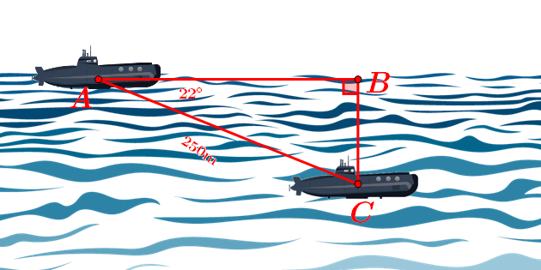
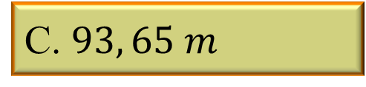
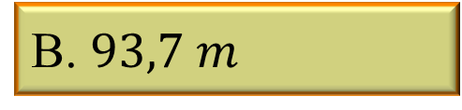
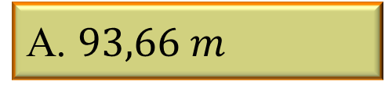
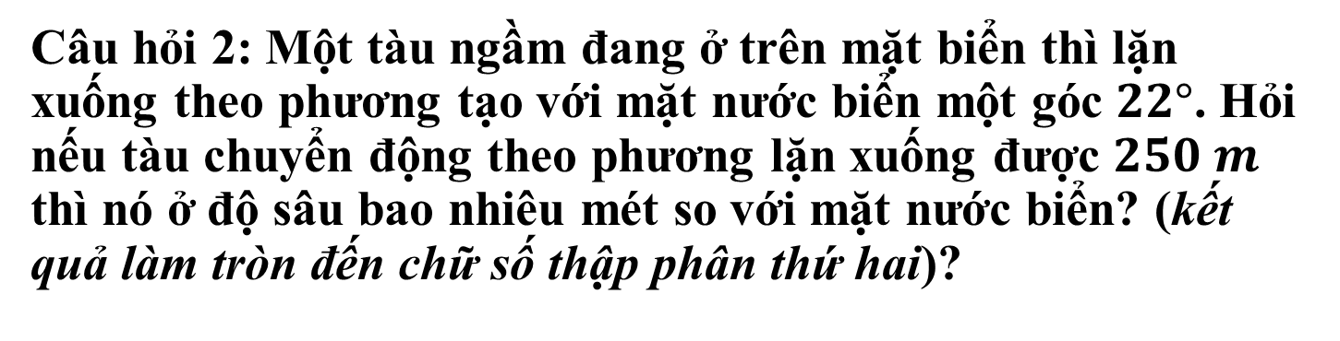

Câu hỏi 2: Một tàu ngầm đang ở trên mặt biển thì lặn xuống theo phương tạo với mặt nước biển một góc $22°$. Hỏi nếu tàu chuyển động theo phương lặn xuống được $250 m$ thì nó ở độ sâu bao nhiêu mét so với mặt nước biển? (kết quả làm tròn đến chữ số thập phân thứ hai)?
A. $93,66 m$
B. $93,7 m$
C. $93, 65 m$
C
D. $94 m$
Lời giải
Notes:
HS trả lời xong hoặc hết giờ thì GV nhấp chuột vào hình ngôi nhà để trở về slide 6.
Nếu HS trả lời đúng thì quay bánh xe để chọn điểm hoặc phần thưởng. Nếu HS trả lời sai thì không được quay để chọn

Slide 5
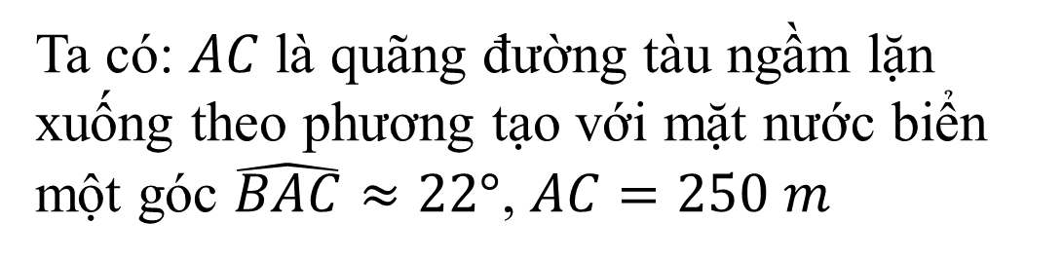
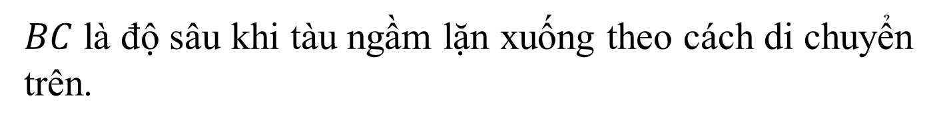
Giải:
Ta có: $AC$ là quãng đường tàu ngầm lặn xuống theo phương tạo với mặt nước biển một góc $\hat{BAC}≈22°$, $AC=250 m$
$BC$là độ sâu khi tàu ngầm lặn xuống theo cách di chuyển trên.
Xét $∆ ABC$vuông tại $B$, có:
$$BC=AC .\sin{22°}=250.\sin{22°}≈93,65 (m)$$
Vậy tàu ở độ sâu $93,65 m$so với mặt nước biển.

Slide 6




Câu hỏi 3: Với những dữ kiện đã cho trên hình vẽ, ta tính được ngay những tỉ số lượng giác nào của góc B?
A. $\tan{B}$
B. $\sin{B}$
C. $\cos{B}$
D. $\tan{B}$ và $\cot{B}$
D
Notes:
HS trả lời xong hoặc hết giờ thì GV nhấp chuột vào hình ngôi nhà để trở về slide 6.
Nếu HS trả lời đúng thì quay bánh xe để chọn điểm hoặc phần thưởng. Nếu HS trả lời sai thì không được quay để chọn

Slide 7
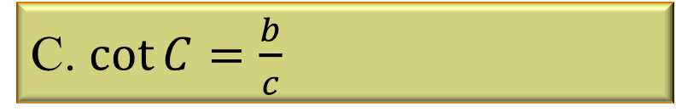


Câu hỏi 4: Cho hình vẽ dưới, hệ thức nào sau đây là đúng?
A. $\tan{B}=\frac{b}{c}$
B. $\cot{B}=\frac{c}{b}$
C. $\cot{C}=\frac{b}{c}$
D. Cả ba đáp án trên đều đúng
D
Notes:
HS trả lời xong hoặc hết giờ thì GV nhấp chuột vào hình ngôi nhà để trở về slide 6.
Nếu HS trả lời đúng thì quay bánh xe để chọn điểm hoặc phần thưởng. Nếu HS trả lời sai thì không được quay để chọn

Slide 8

Ô SỐ MAY MẮN
Notes:
HS chọn được câu này thì được quay lại slide 6 để quay thưởng mà ko phải trả lời câu hỏi

Slide 9

CHƯƠNG IV: HỆ THỨC LƯỢNG
TRONG TAM GIÁC VUÔNG
BÀI 12: MỘT SỐ HỆ THỨC VỀ CẠNH VÀ GÓC TRONG TAM GIÁC VUÔNG VÀ ỨNG DỤNG (Tiết2)

Slide 10

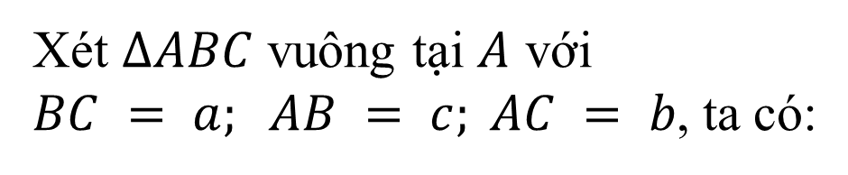
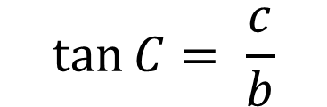

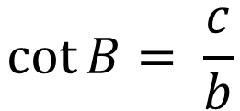

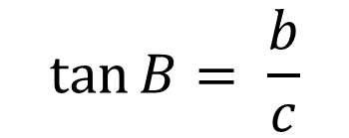

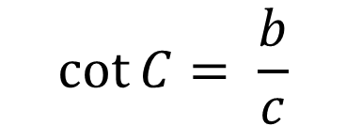
HĐ2 (sgk/trang 75)
Xét $∆ABC$ vuông tại $A$ với
$BC = a; AB = c; AC = b\text{,}$ ta có:
$$\tan{B}= \frac{b}{c}$$
$$b = c.\text{tan}{B}$$
$$b = c.\tan{C} =c.\cot{B}$$
$$c = b.\tan{B} =b.\cot{C}$$
$$\cot{B}= \frac{c}{b}$$
$$c =b.\cot{B}$$
cạnh góc vuông
cạnh góc vuông kia
góc đối
góc kề
$$\tan{C}= \frac{c}{b}$$
$$c=b.\tan{C}$$
$$\cot{C}= \frac{b}{c}$$
$$b = c.\cot{C}$$

Slide 11
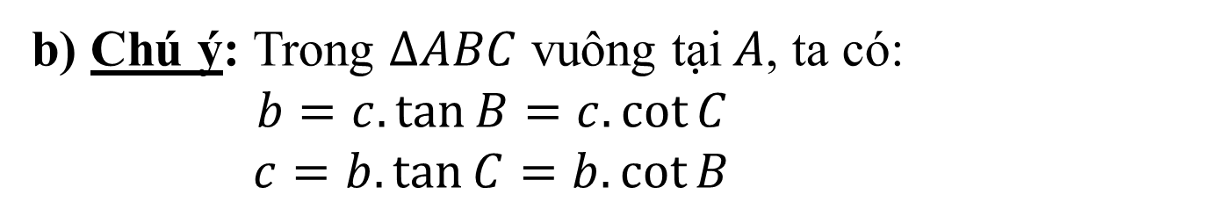
BÀI 12: MỘT SỐ HỆ THỨC VỀ CẠNH VÀ GÓC TRONG TAM GIÁC VUÔNG VÀ ỨNG DỤNG (Tiết 2)
2. Hệ thức giữa hai cạnh góc vuông
a) Định lí:
Trong tam giác vuông, mỗi cạnh góc vuông bằng cạnh góc vuông kia nhân với tang góc đối hoặc nhân với côtang góc kề.
b) Chú ý: Trong $∆ABC$ vuông tại$A$, ta có:
$$b=c.\tan{B}=c.\cot{C}$$
$c=b.\tan{C}=b.\cot{B}$
Notes:
- HĐ cá nhân, cho HS nêu định lí và lập lại công thức.

Slide 12
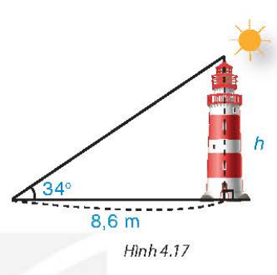
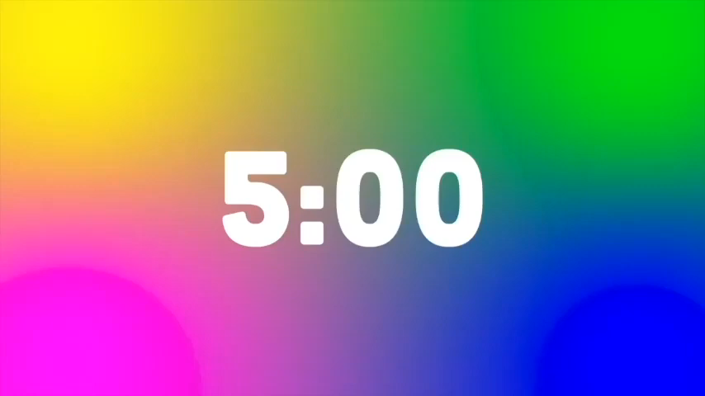
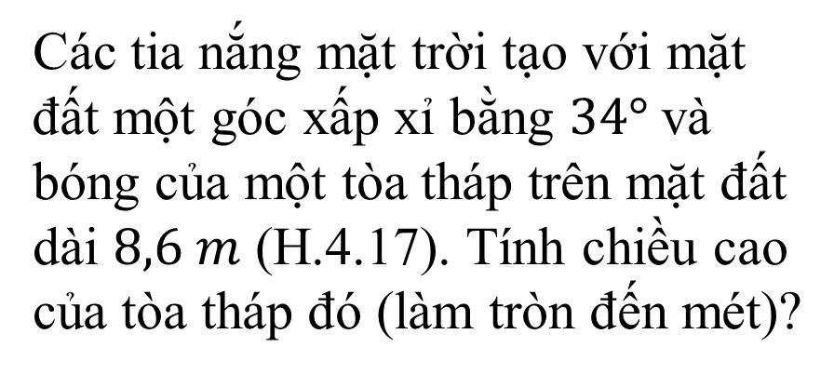
BÀI 12: MỘT SỐ HỆ THỨC VỀ CẠNH VÀ GÓC TRONG TAM GIÁC VUÔNG VÀ ỨNG DỤNG (Tiết 2)
2. Hệ thức giữa hai cạnh góc vuông
c) Ví dụ 2 (sgk/trang 76)
Các tia nắng mặt trời tạo với mặt đất một góc xấp xỉ bằng $34°$và bóng của một tòa tháp trên mặt đất dài $8,6 m$ (H.4.17). Tính chiều cao của tòa tháp đó (làm tròn đến mét)?
Hoạt động cá nhân, một bạn lên chữa bài, thực hiện trong 5 phút.
Notes:
HS thực hiện theo nhóm đôi

Slide 13
Giải:
Gọi $AB$ là chiều cao của tháp, $(AB>0, m)$
$AC$ là chiều dài bóng của tháp trên mặt đất, $AC=8,6 m$.
Góc của tia nắng mặt trời tạo với mặt đất là $\hat{BAC}≈34°$
Xét $∆ ABC$vuông tại $A$, có:
$$AB=AC .\tan{34°}=8,6 .\tan{34°}≈6 (m)$$
Vậy chiều cao của tháp là khoảng $6 m$

Slide 14

BÀI 12: MỘT SỐ HỆ THỨC VỀ CẠNH VÀ GÓC TRONG TAM GIÁC VUÔNG VÀ ỨNG DỤNG (Tiết 2)
HOẠT ĐỘNG
LUYỆN TẬP

Slide 15
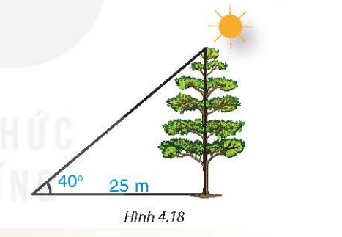
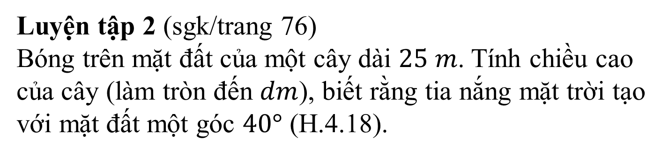
BÀI 12: MỘT SỐ HỆ THỨC VỀ CẠNH VÀ GÓC TRONG TAM GIÁC VUÔNG VÀ ỨNG DỤNG (Tiết 2)
Luyện tập 2 (sgk/trang 76)
Bóng trên mặt đất của một cây dài $25 m$. Tính chiều cao của cây (làm tròn đến $dm$), biết rằng tia nắng mặt trời tạo với mặt đất một góc $40°$ (H.4.18).
Hoạt động nhóm đôi, thực hiện trong 5 phút.
Notes:
HS thực hiện cá nhân, 1 bạn lên bảng chữa bài

Slide 16
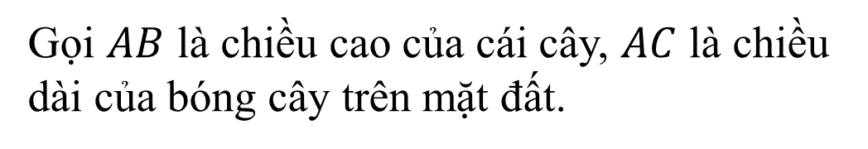
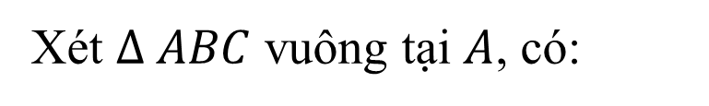
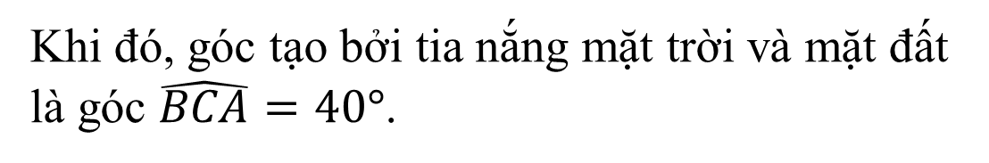
BÀI 12: MỘT SỐ HỆ THỨC VỀ CẠNH VÀ GÓC TRONG TAM GIÁC VUÔNG VÀ ỨNG DỤNG (Tiết 2)
Giải:
Gọi $AB$ là chiều cao của cái cây, $AC$ là chiều dài của bóng cây trên mặt đất.
Khi đó, góc tạo bởi tia nắng mặt trời và mặt đất
là góc $\hat{BCA}=40°$.
Xét $∆ ABC$vuông tại $A$, có:
$$AB=AC.\tan{40°}=25.\tan{40°}≈20,98(m) ≈210 (dm)$$
Vậy, cây cao khoảng $210 dm$.

Slide 17

HOẠT ĐỘNG
VẬN DỤNG
Notes:
Gợi ý: Đưa ra bài toán thực tế có kèm hướng dẫn ban đầu đối với bài toán để học sinh về nhà tư duy tiếp hoặc giải quyết tại lớp nếu có thời gian.

Slide 18
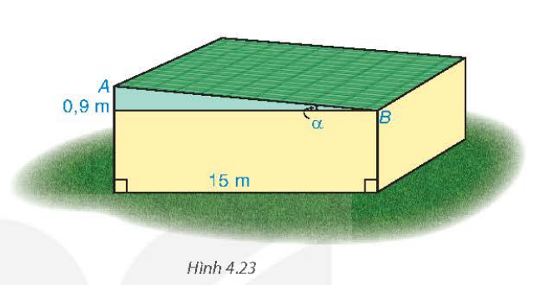
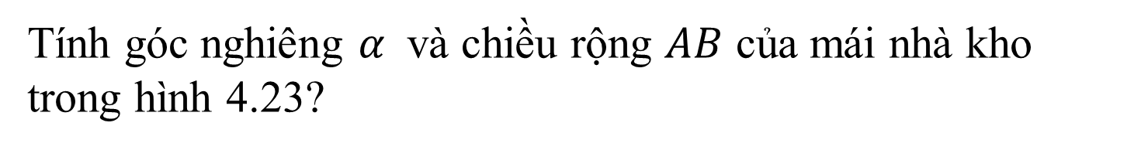
BÀI 12: MỘT SỐ HỆ THỨC VỀ CẠNH VÀ GÓC TRONG TAM GIÁC VUÔNG VÀ ỨNG DỤNG (Tiết 2)
Bài 4.10 (sgk/trang 78)
Tính góc nghiêng $α$ và chiều rộng $AB$ của mái nhà kho trong hình 4.23?
Hoạt động nhóm theo cặp, cặp nào nhanh nhất, đúng nhất được cộng 1 điểm thưởng. Thời gian tối đa để hoàn thành bài là 5 phút.

Slide 19
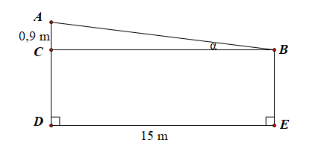
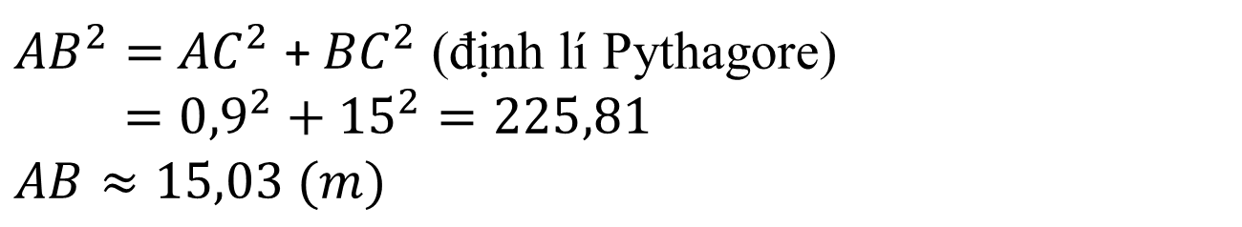
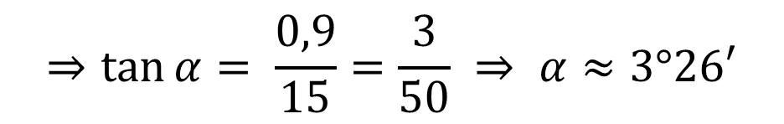
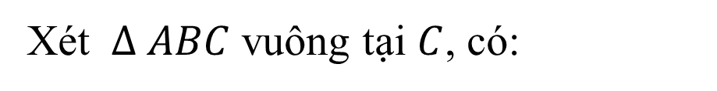

Giải:
Vì tứ giác $BCDE$ là hình chữ nhật nên $BC=ED=15 m$
Xét $∆ ABC$vuông tại $C$, có:
$$\tan{α = \frac{AC}{BC}}$$
$$⇒\tan{α}= \frac{0,9}{15}=\frac{3}{50} ⇒ α≈3°26′$$
${AB}^{2}=$ ${AC}^{2}$ + ${BC}^{2}$ (định lí Pythagore)
$={0,9}^{2}+{15}^{2}=225,81$
$$AB≈15,03 (m)$$
Vậy, góc $α≈3°{26}^{′}$ và chiều rộng $AB$ khoảng $15,03m$

Slide 20
BÀI 12: MỘT SỐ HỆ THỨC VỀ CẠNH VÀ GÓC TRONG TAM GIÁC VUÔNG VÀ ỨNG DỤNG (Tiết 2)
Bài 4.11 (sgk/trang 78)
Tính các góc hình thoi có hai đường chéo dài $2\sqrt{3}$ và $2$.
Hoạt động nhóm 6 HS. Thời gian tối đa để hoàn thành bài là 5 phút.

Slide 21
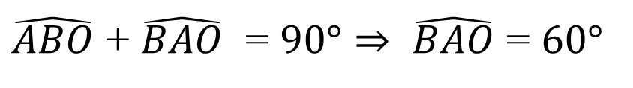
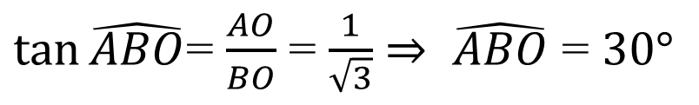
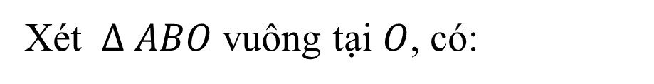
Bài 4.11 (sgk/trang 78)
Giải:
Hình thoi $ABCD$ có hai đường đường chéo$AC=2 ;BD=2\sqrt{3}$
Vì $ABCD$ là hình thoi nên $AC⊥BD$ tại trung điểm $O$ mỗi đường.
Suy ra $∆ ABO$vuông tại $O$, và $AO=\frac{AC}{2}=1 ;BO=\frac{BD}{2}=\sqrt{3}$
Xét $∆ ABO$vuông tại $O$, có:
$\tan{\hat{ABO}}$= $\frac{AO}{BO}$ = $\frac{1}{\sqrt{3}}$ $⇒ \hat{ABO}$ = $30°$
$\hat{ABO}$ + $\hat{BAO}$ = $90°⇒ \hat{BAO}\text{ = }60°$

Slide 22
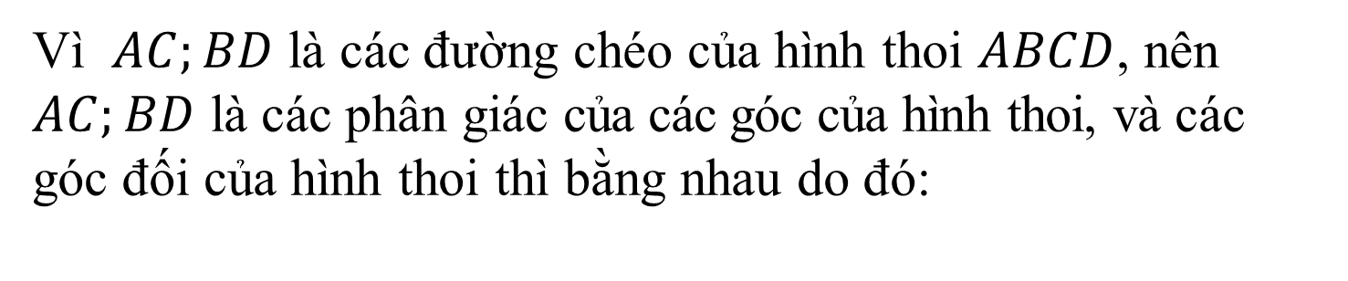
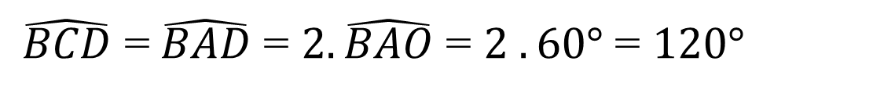
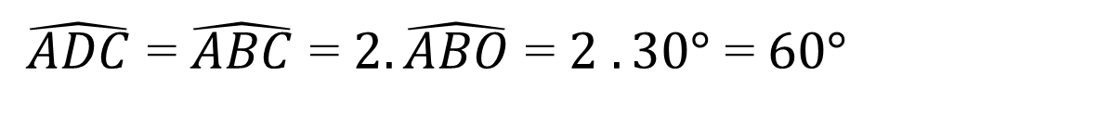
Bài 4.11 (sgk/trang 78)
Giải:
Vì $AC;BD$là các đường chéo của hình thoi $ABCD$, nên $AC;BD$ là các phân giác của các góc của hình thoi, và các góc đối của hình thoi thì bằng nhau do đó:
$\hat{ADC}$ = $\hat{ABC}$ = $2.\hat{ABO}$ = $2 . 30°$ = $60°$
$\hat{BCD}$ = $\hat{BAD}$ = $2.\hat{BAO}$ = $2 . 60°$ = $120°$
Vậy, các góc của hình thoi có số đo là $60°$ và $120°$.

Slide 23


HƯỚNG DẪN HỌC Ở NHÀ
Ôn lại công thức hệ thức liên hệ giữa cạnh và góc trong tam giác vuông.
Làm bài tập 4.13 SGK trang 78.
Tìm hiểu trước bài 12 mục “Giải tam giác vuông”

Slide 24
THE END

